Slide 1

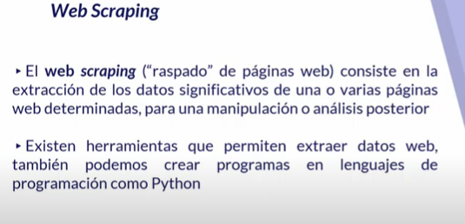
Un scraper, araña o crawler web es un programa que, de forma automatizada, visita páginas web, reconoce contenidos, los descarga y los extrae a una base de datos.
24.9.XX

Slide 2
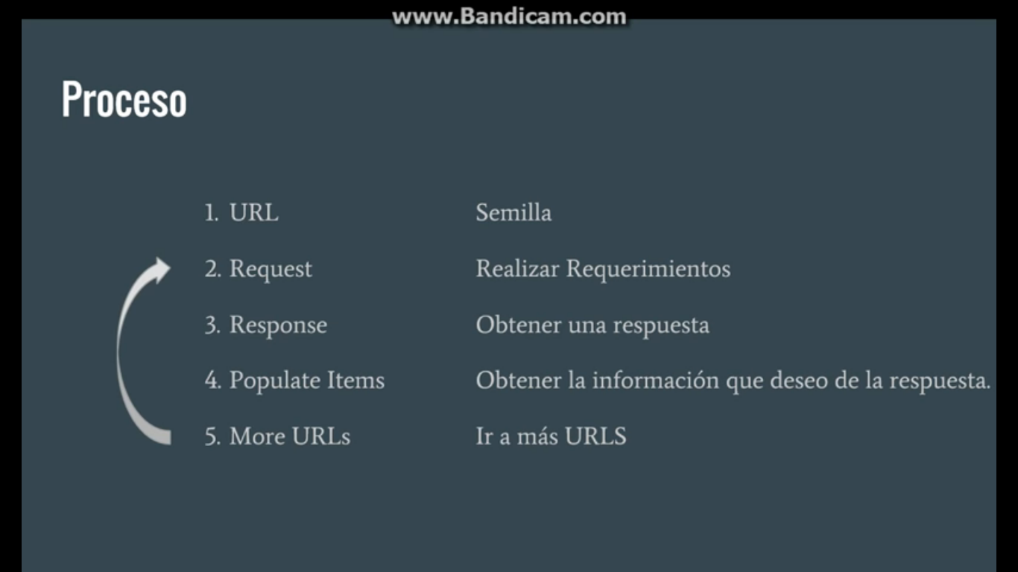
XML
XML

Slide 3
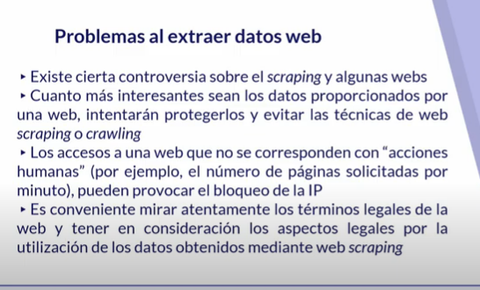

Slide 4
VENTAJAS
DESVENTAJAS
– Disminuir carga de trabajo.
– Aumentar la velocidad de los procesos.
– Eliminar el error humano.
– Manejar grandes cantidades de datos.
– Conseguir los datos en formatos procesables.
Si es utilizado de mala forma, el Scraping viola los derechos de autor? se considera spam.
Existen algunas controversias sobre el Scraping en algunas páginas webs.
-Los accesos que no correspondan por acciones humanas pueden provocar el bloqueo de la IP.

Slide 5
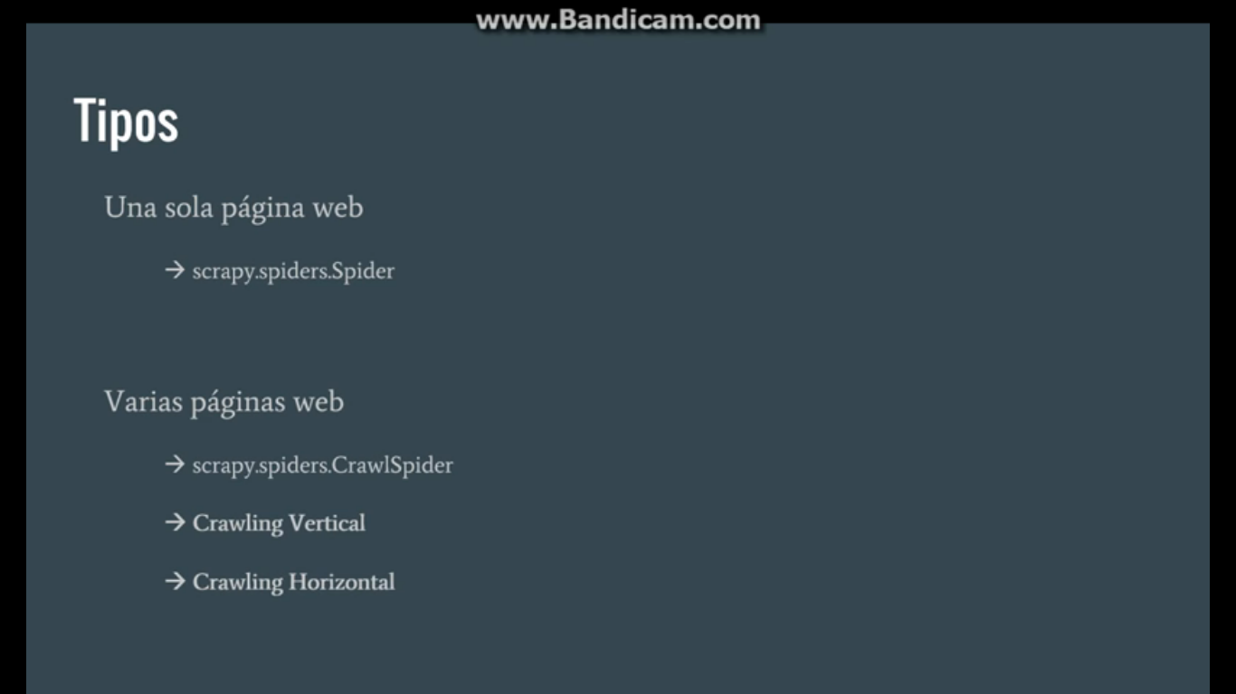

Slide 6
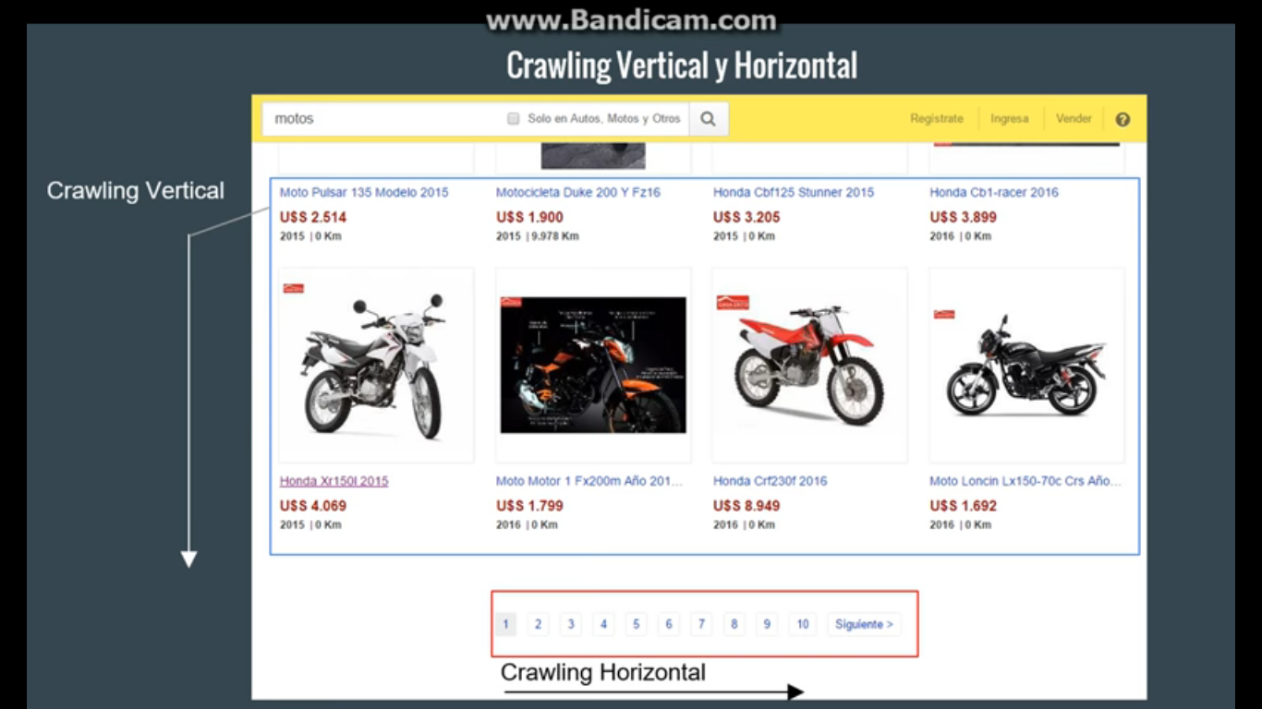
Entrar a la pagina del ítem y extraer información detallada

Slide 7

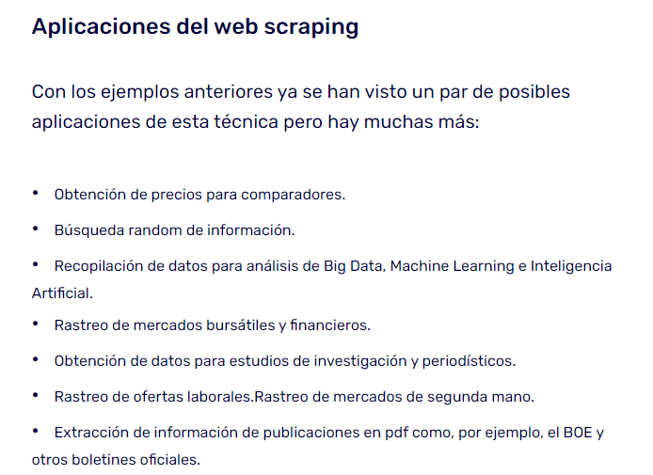

Slide 8
IMPORT.IO
Es una herramienta online gratuita. También dispone de una versión de pago para empresas. Es una herramienta fácil de usar y eso implica que no es necesario tener conocimientos específicos de programación para empezar a experimentar con ella.
Eso sí, te será más útil si estás familiarizado con herramientas de visualización de datos como Excel y Google Spreadsheets. El programa es un navegador que facilita la extracción de datos y su descarga es en formato CSV
DIFFBOT
Es una herramienta de web scrapping diseñada para hacerlo todo muy fácil. Tiene una versión de prueba gratuita durante 14 días. Después puedes elegir uno de sus planes adaptados a tus necesidades.
Te permite extraer datos de diferentes sitios webs como artículos, foros, productos o imágenes. Esto en una sola petición y de forma automatizada. Con esta herramienta también puedes crear tus propios bots.

Slide 9
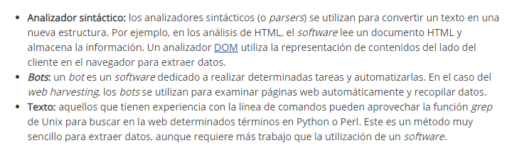
Nota:
Document Objet Model
El DOM es la estructura de objetos que genera el navegador cuando se carga un documento y se puede alterar mediante Javascript para cambiar dinámicamente los contenidos y aspecto de la página.

Slide 10
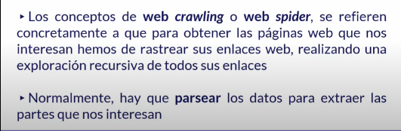
Proceso de analizar una secuencia de símbolos a fin de determinar su estructura gramatical definida. También llamado análisis de sintaxis.
Un parseador (parser) es un programa de computación que lleva a cabo esta tarea. El parseo transforma una entrada de texto en una estructura de datos (usualmente un árbol) que es apropiada para ser procesada.

Slide 11
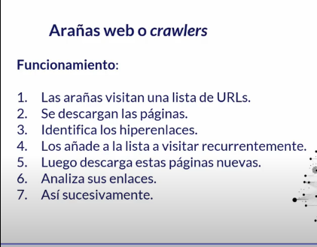

Slide 12
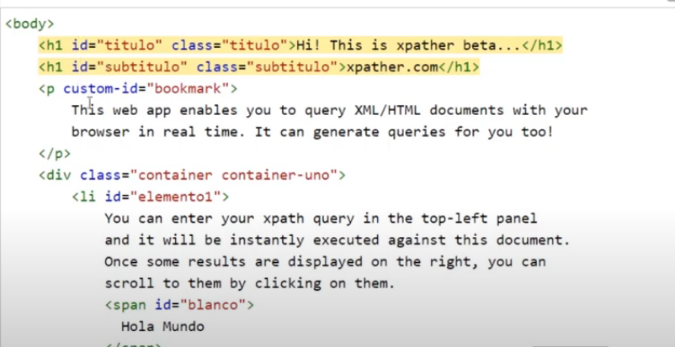
XPATH
ES UN LENGUAJE QUE PERMITE CONSTRUIR EXPRESIONES PARA EXTRAER INFORMACION XML
NODO RAIZ
NODO HIJO
XML CADA NIVEL TIENE SUS NODOS
NODO RAIZ
NODO HIJO

Slide 13
Ejes de búsqueda / Funciones
// Realizar búsqueda en cualquier parte del documento
/ En la raíz {Body}
./ Búsqueda relativa En donde se encuentra
//h1
Predicado [@id=“titulo” and/or @class=“titulo”]
Buscar por atributos
//div[@class=“container container-uno”] // acceso a todos los hijos
/acceso únicamente a los hijos
/li[1] - (Last()) - [position()=1]

Slide 14
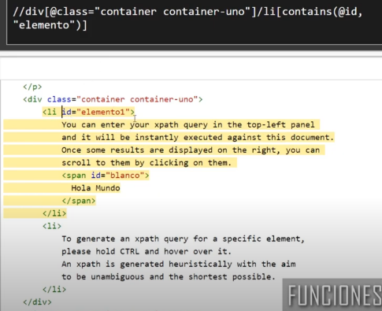
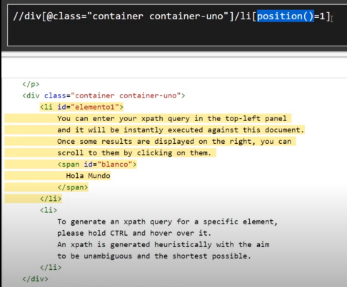
FUNCIONES

Slide 15
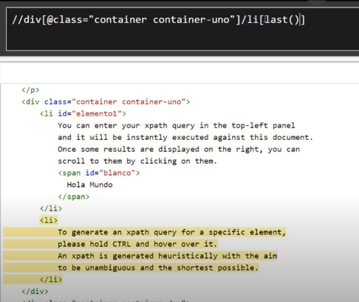
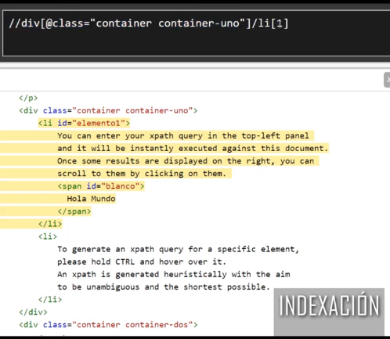
INDEXACIÓN

Slide 16
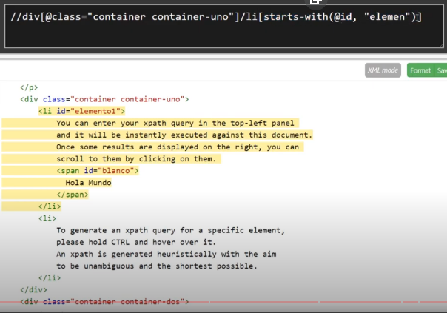
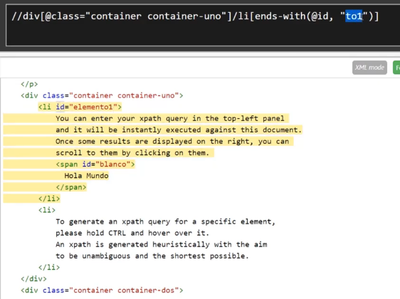

Slide 17
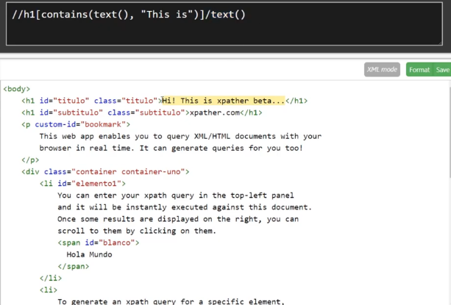
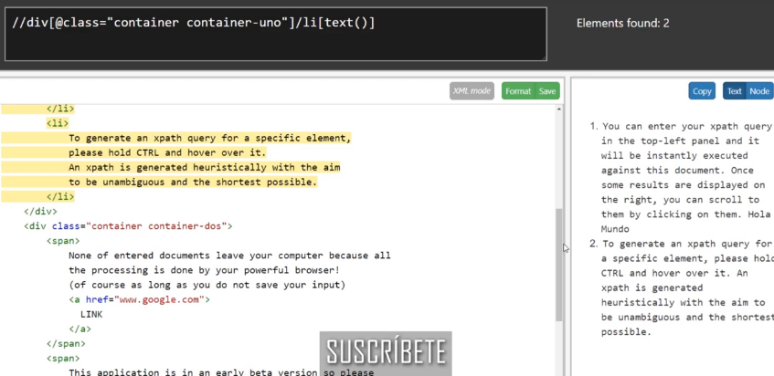
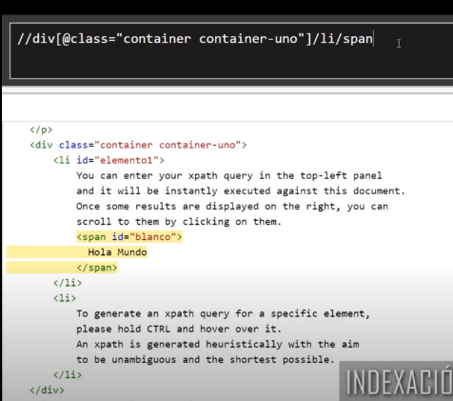
//body/div[@class="contenedor"]/nav/ul[1]
//div[@class="contenedor"]//ul/li[last()]
//h2[contains(text(), "Est")]/text()
$x("//div")

Slide 18
Librería Requests en Python
La librería Requests se conoce por su función de descargar el contenido de la página
El contenido de la respuesta, el que contiene la página en HTML, será el que pasemos posteriormente a Beautiful Soup para generar el árbol de elementos y poder hacer consultas al mismo.
Lo primero que podemos hacer es verificar el código de estado. Los códigos HTTP van de “1XX” a “5XX”. Los códigos de estado frecuentes que probablemente haya visto son “200”, “404” y “500”.
Significado de cada código de estado:
1XX: información - 2XX: éxito - 3XX: redireccionamiento
4XX: error del cliente (usted cometió un error)
5XX: error del servidor (se cometió un error en este)

Slide 19
Qué es Beautiful Soup
Beautiful Soup es una librería Python que permite extraer información de contenido en formato HTML o XML. Para usarla, es necesario especificar un parser, que es responsable de transformar un documento HTML o XML en un árbol complejo de objetos Python. Esto permite, por ejemplo, que podamos interactuar con los elementos de una página web como si estuviésemos utilizando las herramientas del desarrollador de un navegador.
Para ello, utiliza la librería requests. El contenido de la respuesta, el que contiene la página en HTML, será el que pasemos posteriormente a Beautiful Soup para generar el árbol de elementos y poder hacer consultas al mismo.
Robots.txt

Slide 20
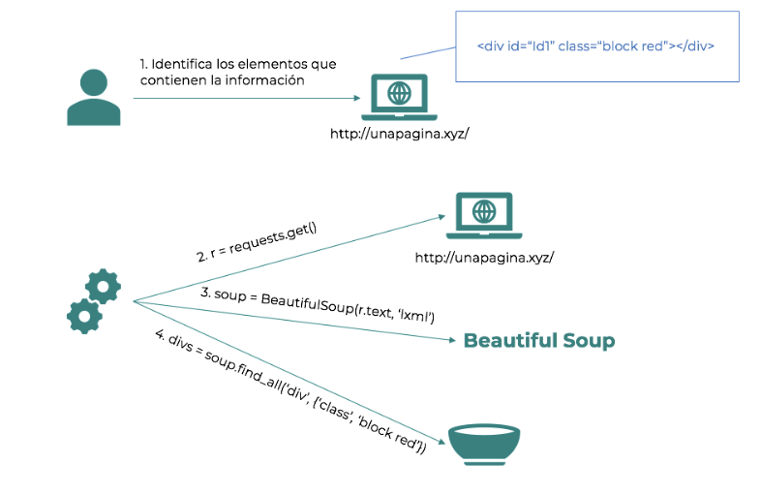

Slide 21
Descargar el contenido
Para ello, utiliza la librería requests. El contenido de la respuesta, el que contiene la página en HTML, será el que pasemos posteriormente a Beautiful Soup para generar el árbol de elementos y poder hacer consultas al mismo.
El último paso es hacer una búsqueda en el árbol y obtener los objetos que contienen la información y datos que necesitamos.
El contenido de la página obtenido en el paso anterior será el que utilicemos para crear la «sopa», esto es, el árbol de objetos Python que representan al documento HTML.
Para ello, hay que crear un objeto de tipo BeautifulSoup, al cuál se le pasa el texto en formato HTML y el identificador del parser a utilizar:

Slide 22
PARSER
Proceso de analizar una secuencia de símbolos a fin de determinar su estructura gramatical definida. También llamado análisis de sintaxis.
Un parseador (parser) es un programa de computación que lleva a cabo esta tarea. El parseo transforma una entrada de texto en una estructura de datos (usualmente un árbol) que es apropiada para ser procesada.

